Slide 1
Matematika
2-sinf

Slide 2
Mavzu: Ko‘paytirish va bo‘lishga
doir masalalar.

Slide 3
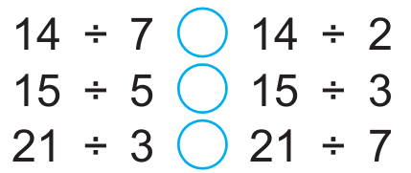
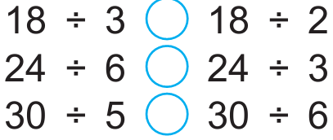
Mustaqil topshiriq. (107-bet).
5-topshiriq. Taqqoslaymiz.
2
7
<
<
<
<
>
>

Slide 4
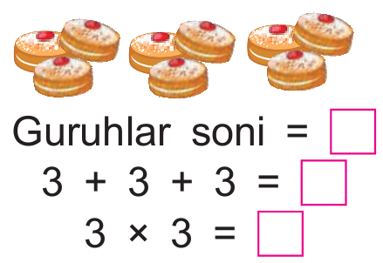
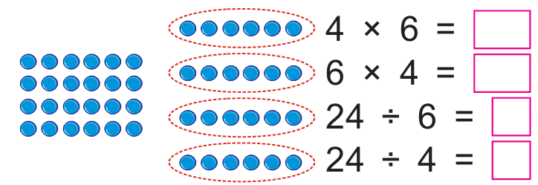
1-topshiriq. Rasm asosida bo‘sh kataklarni to‘ldiramiz.
24
24
3
4
9
6
9

Slide 5
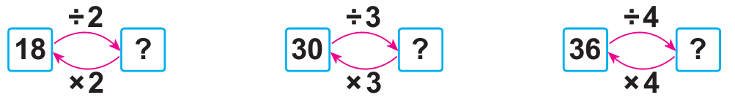
2-topshiriq. Hisoblaymiz.
9
9
10

Slide 6
3-topshiriq. 12 sm uzunlikda kesma chizamiz.
Uni har biri 4 sm uzunlikdagi bo‘laklarga bo‘lamiz.
Nechta kesma hosil qildik? Natijani yozamiz.
0
1
2
3
4
5
6
7
8
9
10
11
12
4 cm
4 cm
4 cm
12cm : 4 cm = 3
Javob: 4 cmlik 3 ta kesma hosil qildik.

Slide 7
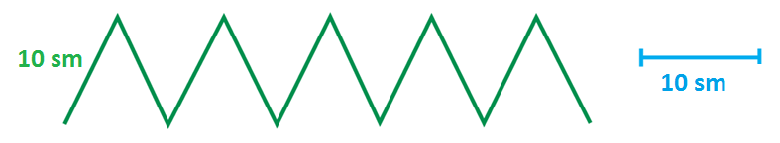

3-topshiriq. Siniq chiziq uzunligi kesma uzunligidan necha
marta katta? Kesma uzunligi siniq chiziq uzunligidan
necha marta kichik?
4
6
8
10
2
1
3
5
7
9
10 10=100
100 : 10=10
Javob: Siniq chiziq uzunligi kesma uzunligidan 10 marta katta.
Javob: Kesma uzunligi siniq chiziq uzunligidan kesma uzunligidan 10 marta kichik.

Slide 8
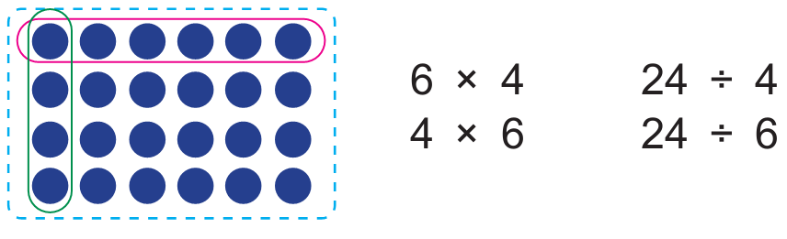
Mustaqil topshiriq. (108-bet) Rasm asosida hisoblaymiz.

Slide 9

E’tiboringiz uchun rahmat!

